Slide 1

LA RESILIENCIA EN LAS ASOCIACIONES DE AA.AA.DB.
Puertollano, 20 de febrero de 2022

Slide 2
INTRODUCCIÓN
¿CÓMO SUPERAN LAS PERSONAS TANTAS DIFICULTADES?
¿NACEN O SE HACEN CON ESA CAPACIDAD?
¿CÓMO PUEDO APLICAR LA RESILIENCIA EN MI ASOCIACIÓN?

Slide 3
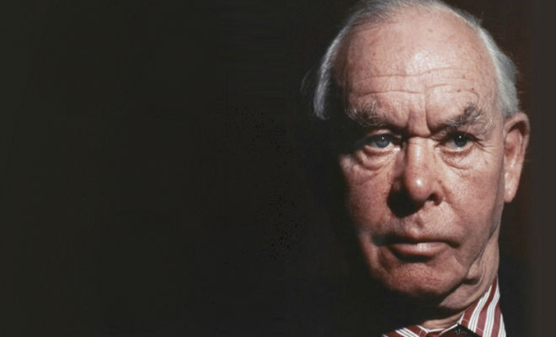
CONCEPTO
JOHN BOWLBY
RAE: asumir con flexibilidad y sobreponerse
Afrontar situaciones difíciles y salir fortalecidos de ellas
EL ARTE DE REHACERSE, EN RELACIÓN AL OTRO

Slide 4
CARACTERÍSTICAS DE LA RESILIENCIA
Algo común en todas las personas
Dinámica
Flexible
Interacción con otras personas
Fortaleza, crecimiento y desarrollo personal

Slide 5
LAS CUALIDADES DE UNA PERSONA RESILIENTE
AUTOCONOCIMIENTO Y AUTOESTIMA.
Saber usar el autoconocimiento a favor: conocer las fortalezas y habilidades, las limitaciones y debilidades para alcanzar metas más realistas.
Importancia del trabajo en equipo.
Emocionalmente inteligente.
Identifica las emociones negativas.
A mayor actividad cognitiva y capacidad intelectual, mayor resiliencia.

Slide 6
LAS CUALIDADES DE UNA PERSONA RESILIENTE
2. EMPATÍA Y RESILIENCIA.
Sabe entender y ponerse en el lugar del otro.
La empatía es un hábito resiliente.
Ayuda a darnos a los demás, recibiendo el afecto e incrementando la red social de apoyo.

Slide 7
LAS CUALIDADES DE UNA PERSONA RESILIENTE
3. AUTONOMÍA.
Creencia de que podemos influir en nuestro alrededor, perdiendo el temor a lo que suceda de forma ajena a nuestro control.
Fortalece la autoestima.
Nos activa hacia la resolución de conflictos, sin cronificarlos.

Slide 8
LAS CUALIDADES DE UNA PERSONA RESILIENTE
4. HUMOR Y POSITIVIDAD.
Los problemas se afrontan con buen humor.
Recordamos las cosas buenas y positivas del problema.
Evita la queja constante.
Creencia de poder aprender con la experiencia.

Slide 9
LAS CUALIDADES DE UNA PERSONA RESILIENTE
5. CONSCIENCIA DEL PRESENTE Y OPTIMISMO.
Hábito de vivir el presente, el aquí y el ahora.
Se disfruta de los pequeños detalles y se siguen asombrando ante la vida.
Se potencia con oración o meditación.

Slide 10
LAS CUALIDADES DE UNA PERSONA RESILIENTE
6. FLEXIBILIDAD Y PERSEVERANCIA.
Existencia de un propósito significativo en la vida.
Se persiguen las metas con capacidad de lucha, pudiendo modificar el rumbo en busca de sentido.
Capacidad de escucha: mayor amplitud de miras o perspectivas.
Fuerza de voluntad y autocontrol emocional.

Slide 11
LAS CUALIDADES DE UNA PERSONA RESILIENTE
7. SOCIABILIDAD.
Saben cultivar y valorar sus amistades, son su red de apoyo.
El apoyo social o profesional les ayuda a superar las dificultades.

Slide 12
LAS CUALIDADES DE UNA PERSONA RESILIENTE
8. TOLERANCIA A LA FRUSTRACIÓN E INCERTIDUMBRE.
El querer controlar todo como causa de tensión y estrés.
Aprenden a lidiar con la incertidumbre.

Slide 13
CÓMO SON LAS ASOCIACIONES DE aa.aa.db. RESILIENTES
AUTOCONOCIMIENTO Y AUTOESTIMA
Conocen sus capacidades mutuas.
Apuestan por el trabajo en equipo.
Reconocen sus emociones al trabajar.

Slide 14
CÓMO SON LAS ASOCIACIONES DE aa.aa.db. RESILIENTES
2. EMPATÍA
Se saben poner en el lugar del otro.
Comprenden en compromiso con la Asociación.

Slide 15
CÓMO SON LAS ASOCIACIONES DE aa.aa.db. RESILIENTES
3. AUTONOMÍA
Valoran las distintas aportaciones.
Se enriquece el grupo y aumenta la autoestima.

Slide 16
CÓMO SON LAS ASOCIACIONES DE aa.aa.db. RESILIENTES
4. HUMOR Y POSITIVIDAD
Vietato lamentarsi
La santidad consiste en estar siempre alegres.
Alegría y humor.

Slide 17
CÓMO SON LAS ASOCIACIONES DE aa.aa.db. RESILIENTES
5. CONSCIENCIA DEL PRESENTE
Se vive el presente, el día a día.
El pasado no es condicionante.
Saben hacer las pausas necesarias para buscar soluciones.

Slide 18
CÓMO SON LAS ASOCIACIONES DE aa.aa.db. RESILIENTES
6. FLEXIBILIDAD Y PERSEVERANCIA
Proyecto de vida asociativa.
Programación en base a la misión.
Los directivos saben adaptarse a las situaciones.

Slide 19
CÓMO SON LAS ASOCIACIONES DE aa.aa.db. RESILIENTES
7. SOCIABILIDAD
Cultivo de la amistad
Viven experiencias significativas que fortalecen
Conocen los efectos del abrazo

Slide 20
CÓMO SON LAS ASOCIACIONES DE aa.aa.db. RESILIENTES
8. TOLERANCIA A LA FRUSTRACIÓN
Ponen todo de su parte para solucionar la adversidad.
Aceptan lo que no tiene solución por su parte.
Dan gracias a la vida por la oportunidad que les ofrece.

Slide 21
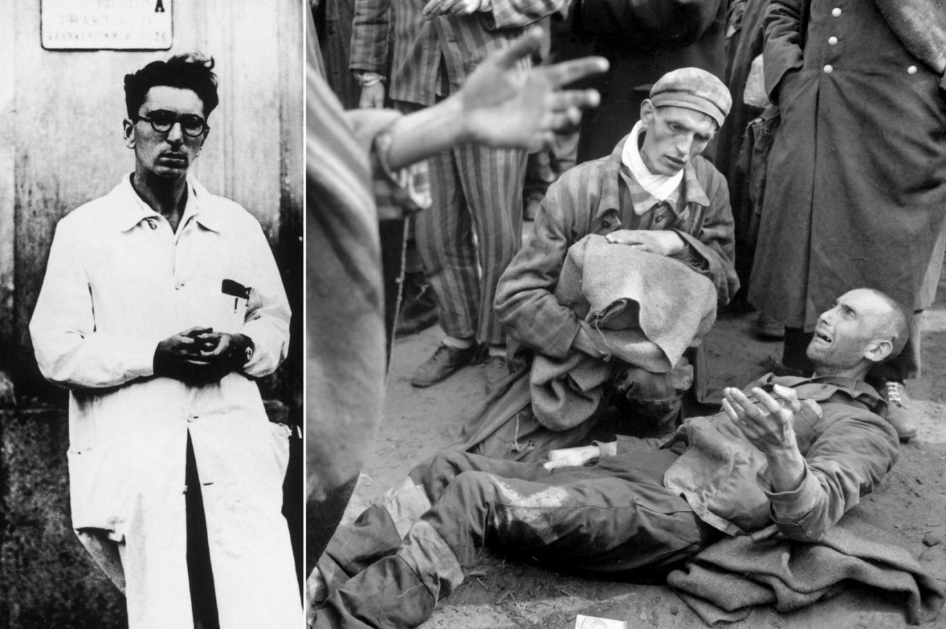
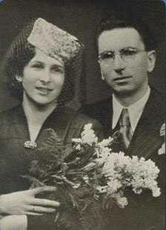
EJEMPLOS DE PERSONAS RESILIENTES
VIKTOR FRANKL

Slide 22
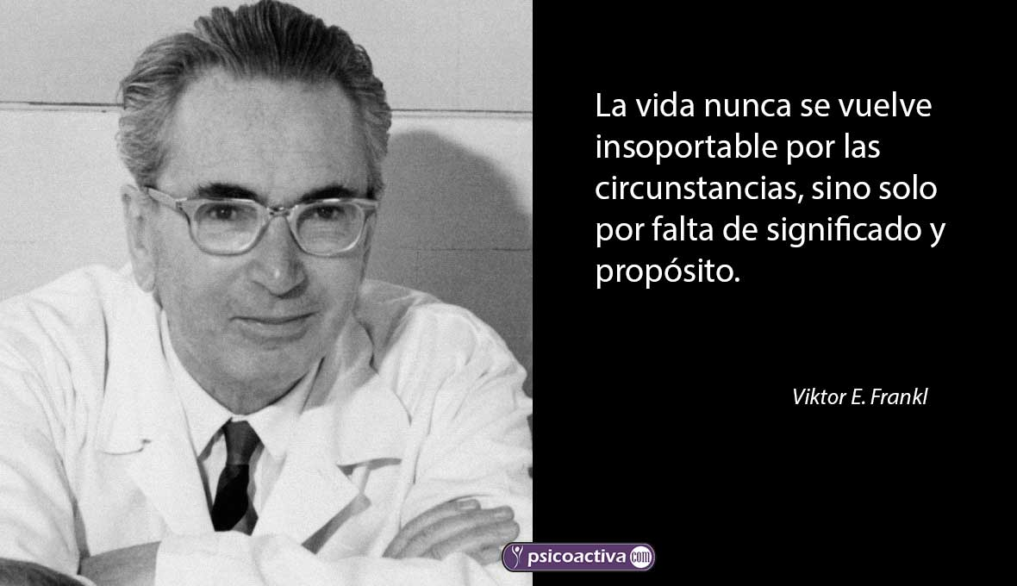

Slide 23
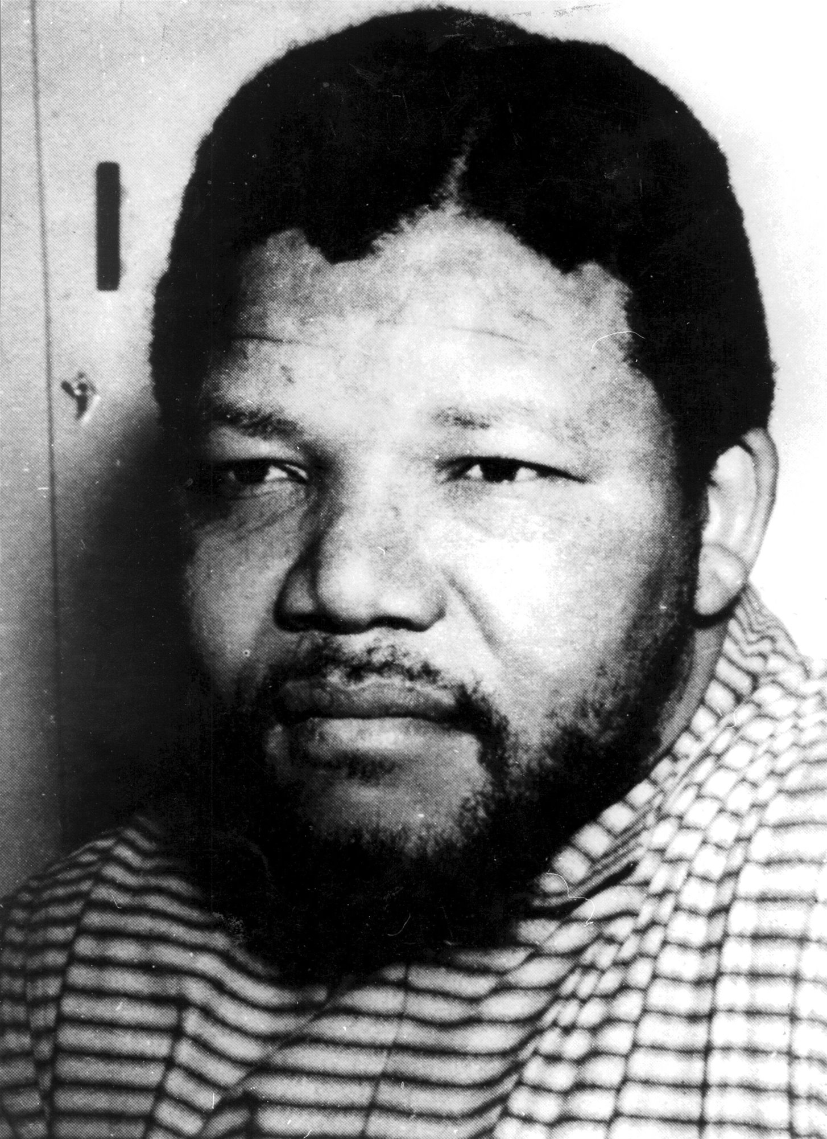
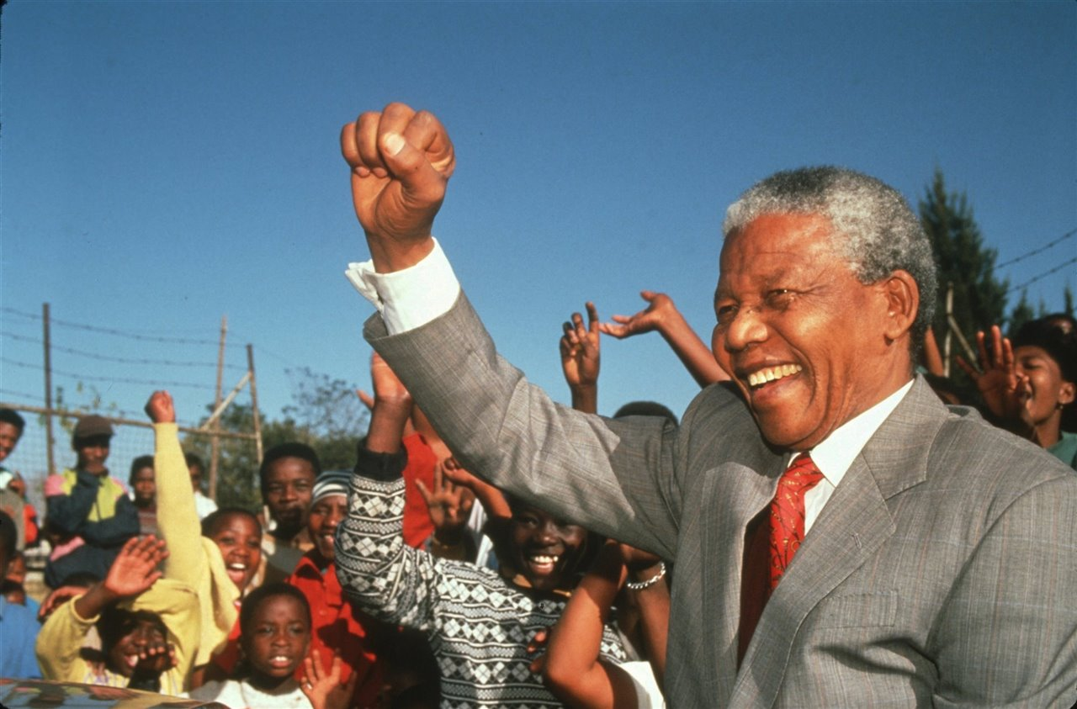
EJEMPLOS DE PERSONAS RESILIENTES
NELSON MANDELA

Slide 24
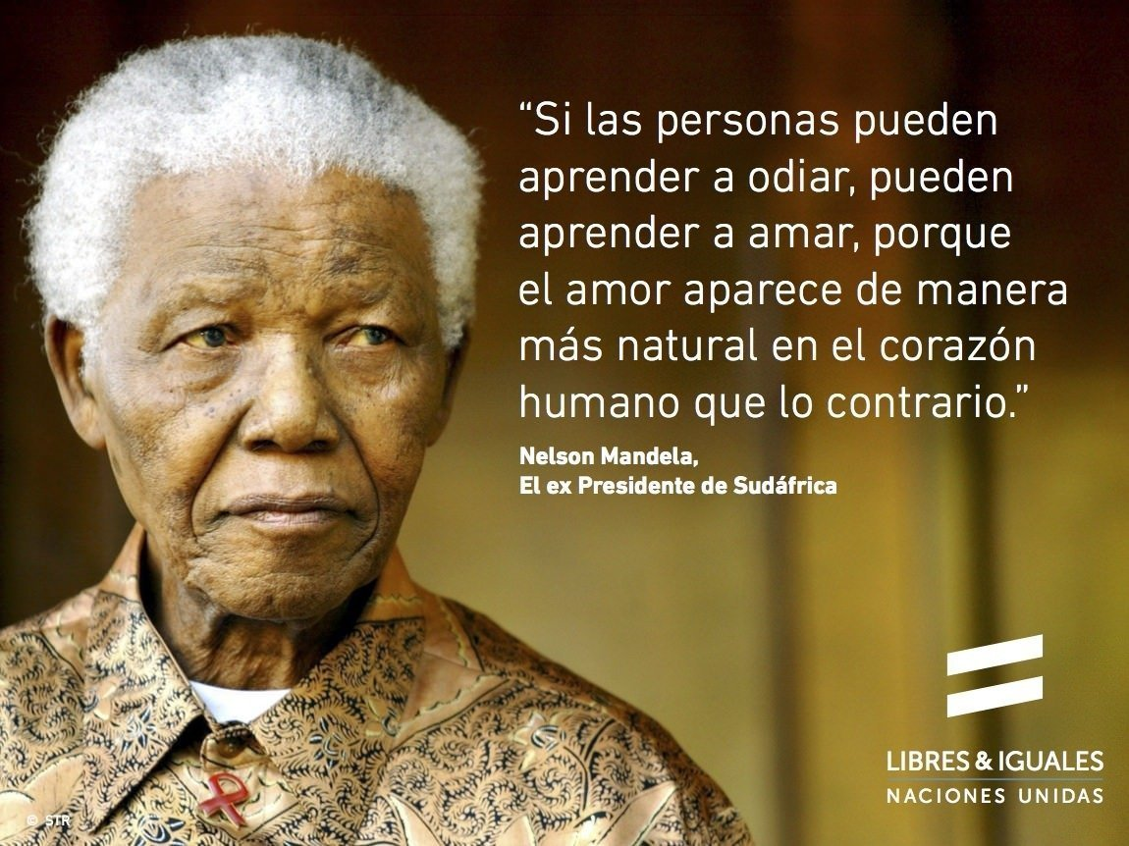
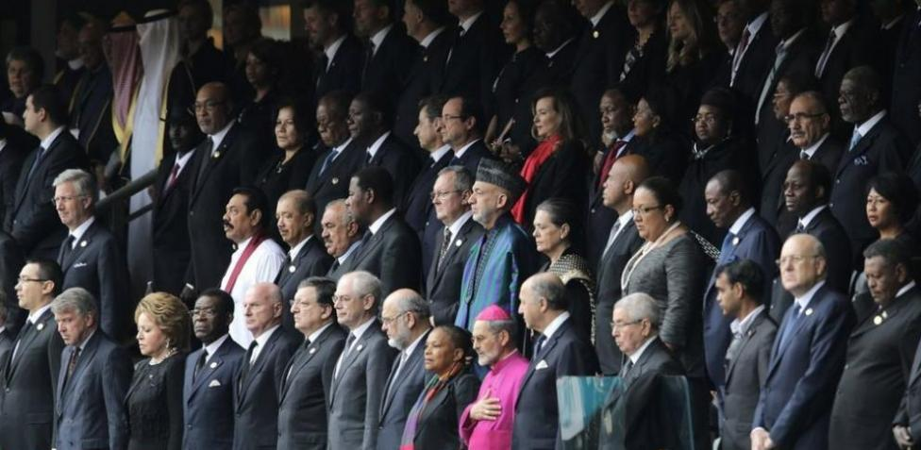
EJEMPLOS DE PERSONAS RESILIENTES
NELSON MANDELA

Slide 25
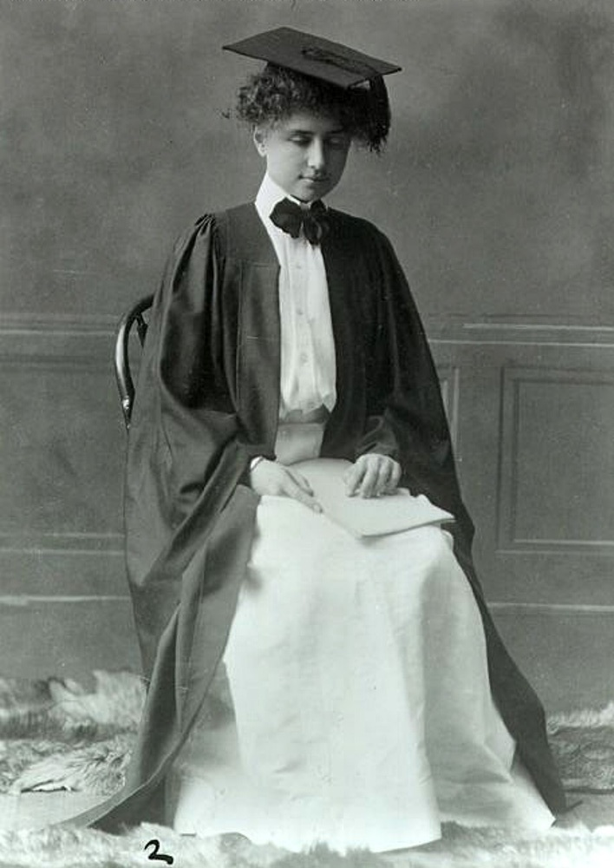
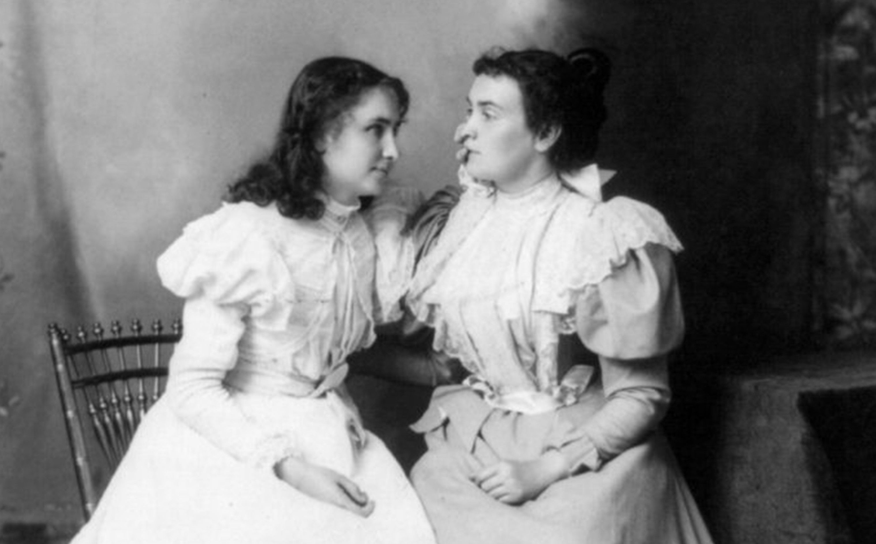
EJEMPLOS DE PERSONAS RESILIENTES
HELLEN KELLER

Slide 26
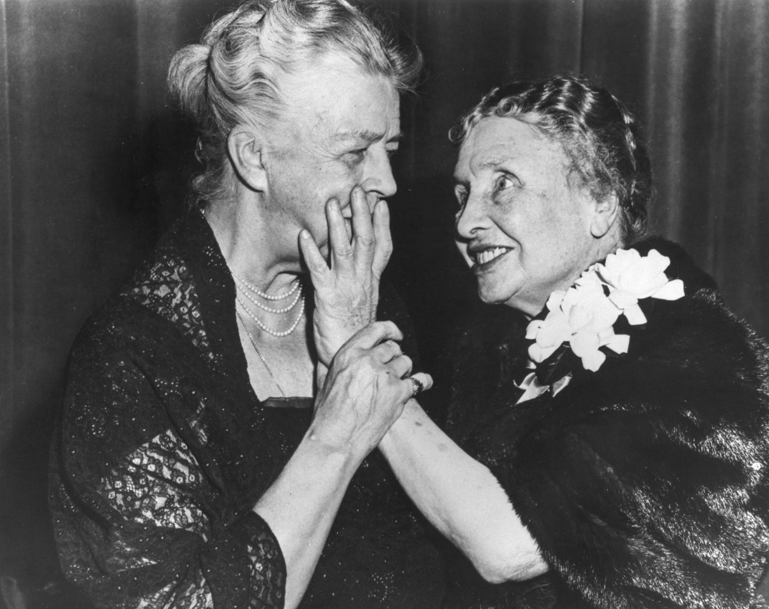
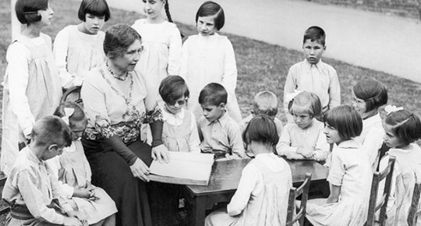
EJEMPLOS DE PERSONAS RESILIENTES
HELLEN KELLER

Slide 27
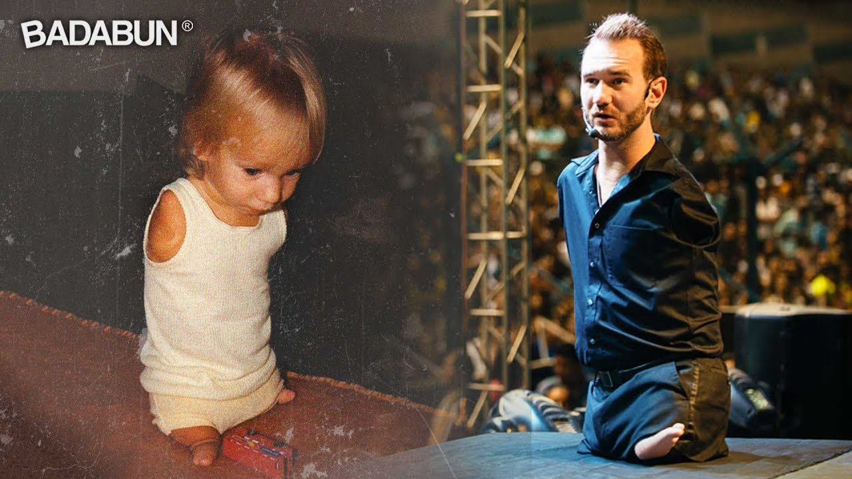
EJEMPLOS DE PERSONAS RESILIENTES
NICK VUJICIC

Slide 28
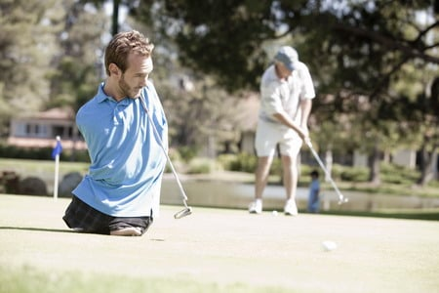
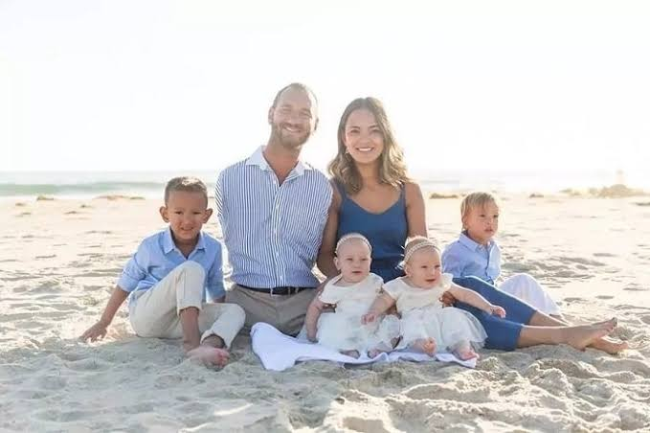
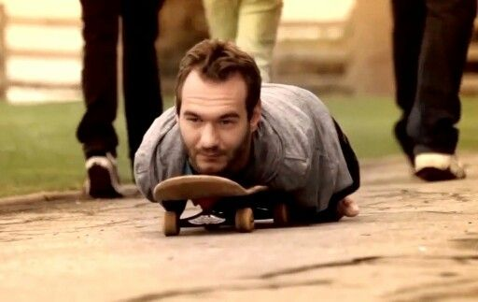
EJEMPLOS DE PERSONAS RESILIENTES
NICK VUJICIC

Slide 29
PARA LA REFLEXIÓN
Con qué frecuencia te das cuenta de lo que piensas.
Cuáles son tus mayores dificultades que te hacen dudar de tus capacidades.
En qué ocasiones te quedas bloqueado.
Eres capaz de darte cuenta y cambiar de perspectiva en tiempo real.

Slide 30
PARA LA REFLEXIÓN
5. Te centras en lo que puedes controlar y aceptas lo que no depende de ti.
6. Conoces tus fortalezas y sabes aprovecharlas ante dificultades, incertidumbre y retos.
7. Cuentas con personas de confianza con las que puedes contar cuando las cosas van mal.

Slide 31
PARA LA REFLEXIÓN
8. Crees que hay algo más grande que tú.
9. ¿Tu Asociación valora la resiliencia?
10. Di tres aspectos que lo demuestren.

Slide 32
GRACIAS
Confederación Nacional de AA.AA.DB.
Vocalía de Formación

